Slide 1
TIẾNG VIỆT 1
Tập 2
Tuần 21
Bài 111: Ôn tập

Slide 2



KHỞI ĐỘNG

Slide 3



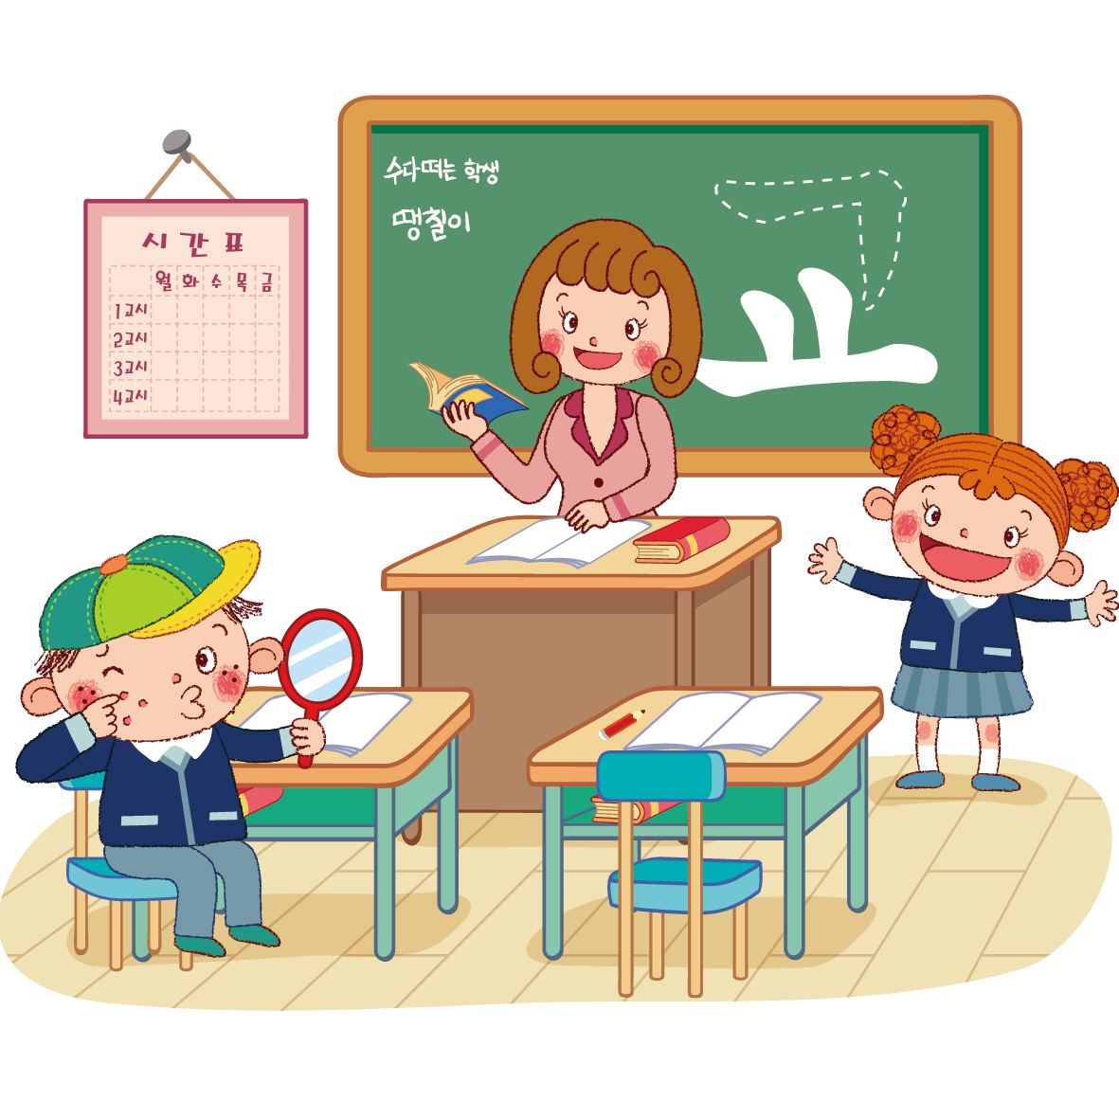
TẬP ĐỌC

Slide 4
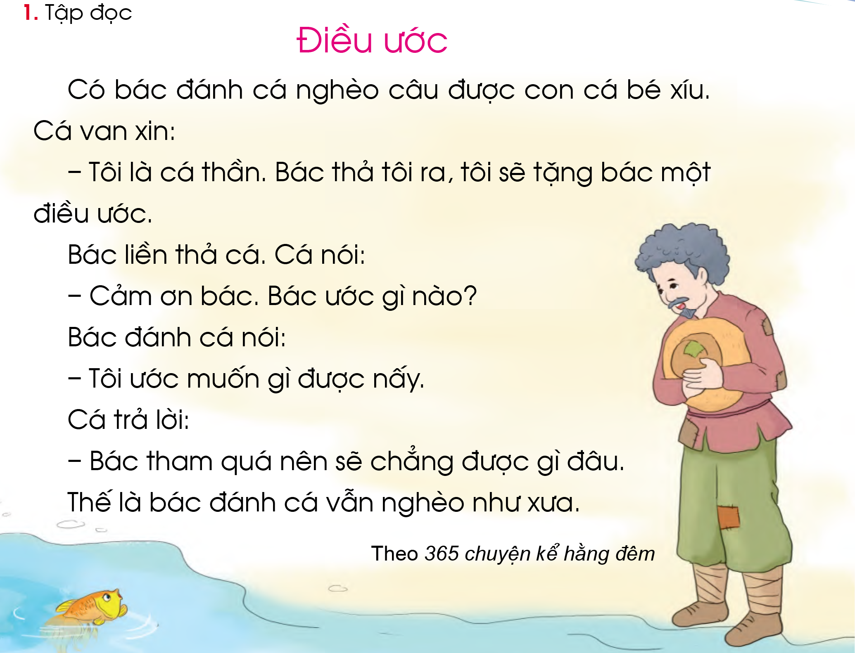

Slide 5
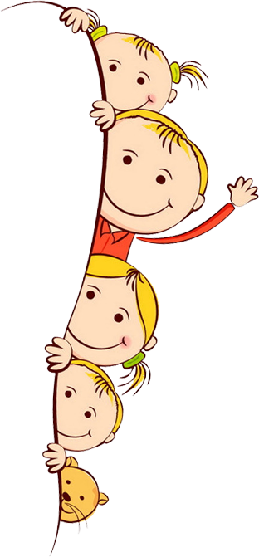
LUYỆN ĐỌC
điều ước
ước gì được nấy
bé xíu
nghèo
van xin
liền

Slide 6


Slide 8
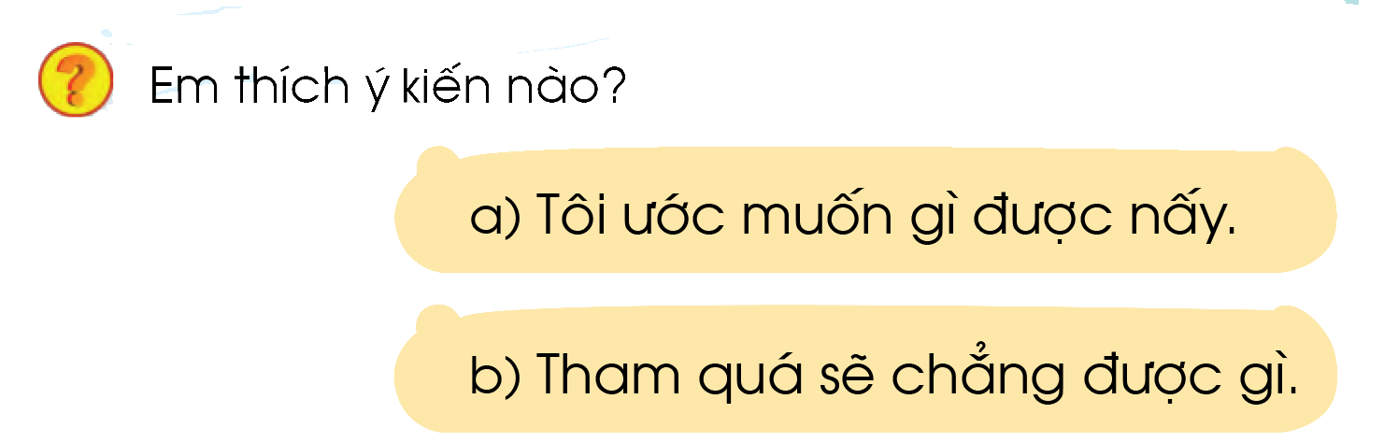


Slide 9
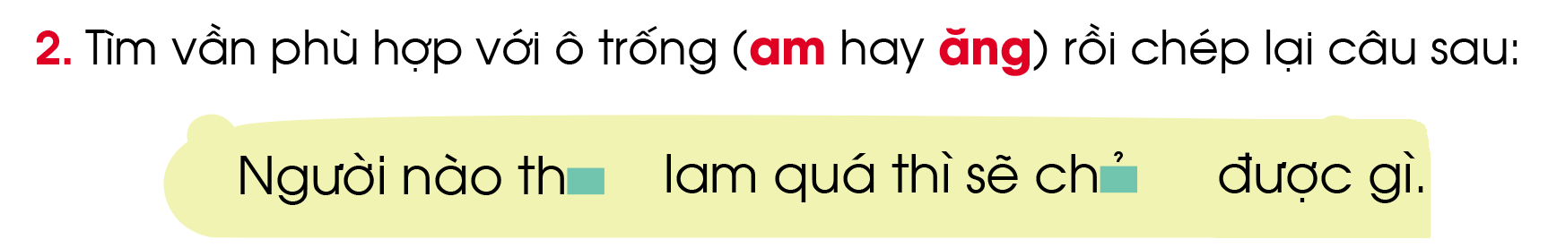
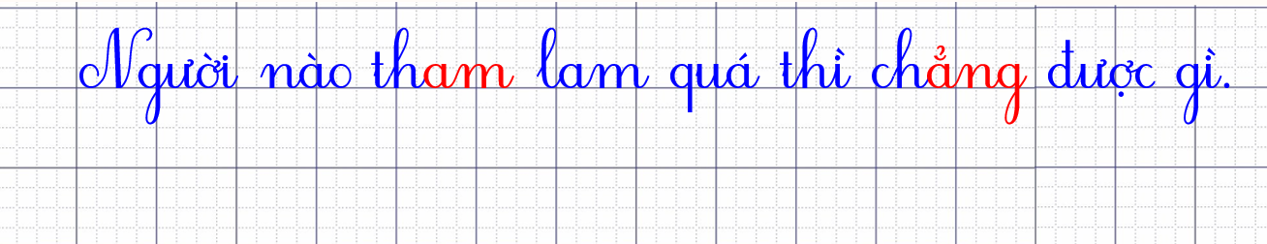
am
ẳng

Slide 10
Câu chuyện
giúp em hiểu điều gì?

Slide 11

Không nên tham lam.
Tham lam quá sẽ không được gì!

Slide 12




TẬP VIẾT

